Slide 1
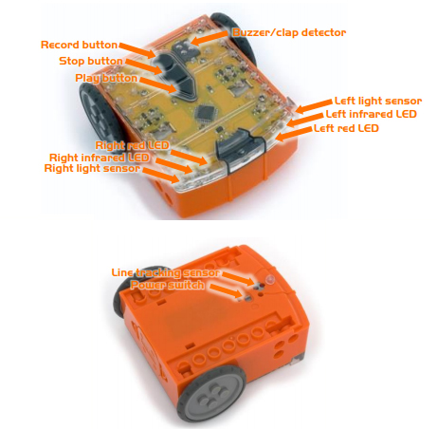
Ας γνωρίσουμε το ρομποτάκι Edison!

Slide 2
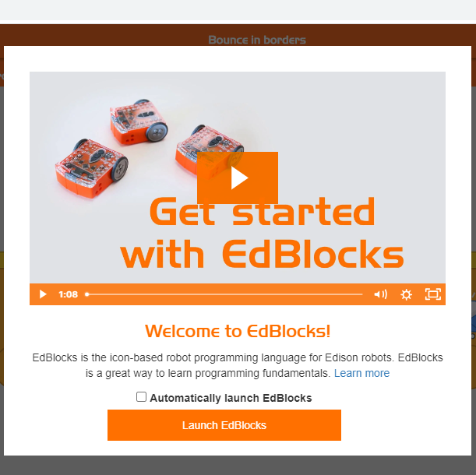
Ας γνωρίσουμε το περιβάλλον προγραμματισμού του Edison!

Slide 3

Είστε έτοιμοι για αποστολές;;;

Slide 4
1η αποστολή:
Με χαμηλή ταχύτητα, να κινείται μπροστά το edison για 4 δευτερόλεπτα και μετά να σταματάει.
Κάνουμε δοκιμή.

Slide 5


Slide 6
2η αποστολή:
Το edison με μεσαία ταύτητα, να κινείται μπροστά για 4 δευτερόλεπτα να σταματάει για 1 δευτερόλεπτο και μετά να κινείται προς τα πίσω για τον ίδιο χρόνο και να σταματάει.

Slide 7
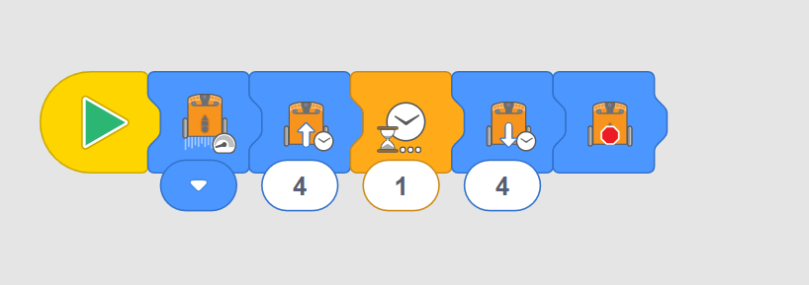

Slide 8
3η αποστολή
Να κάνει ένα μικρό κυκλάκι προς τα δεξιά με χαμηλή ταχύτητα.

Slide 9
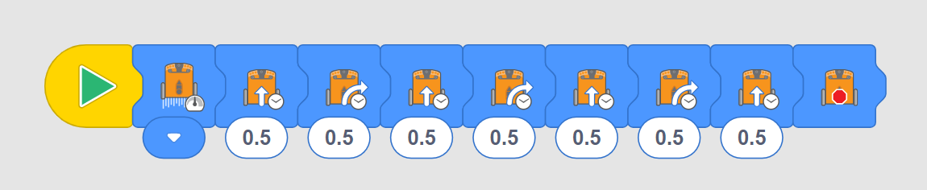

Slide 10
4η αποστολή
Το edison μπορεί να ακολουθεί και μαύρη γραμμή! Πώς θα μπορούσαμε να το κάνουμε αυτό;
Γνωρίζετε πώς λειτουργεί ο αισθητήρας του και αναγνωρίζει το χρώμα;

Slide 11
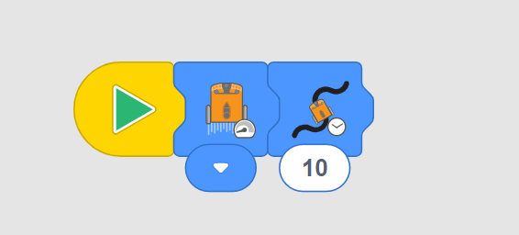

Slide 12
5η αποστολή
Τι άλλο μπορεί να κάνει το ρομποτάκι μας;;
Μήπως μπορεί να ακούσει; Μήπως μπορούμε να το κάνουμε να ξεκινήσει όταν ακούει έναν ήχο;

Slide 13


